Slide 1

České dráhy – moderní, spolehlivý
a bezpečný dopravce
24.09.2020

Slide 2

2
Skupina České dráhy
Mateřská společnost České dráhy, a.s.
Dopravce ve vnitrostátní a mezinárodní osobní železniční dopravě
Další činnosti ve skupině
Nákladní doprava (denně 25 tis. vozů na síti)
Telekomunikační a ICT služby
Vzdělávání zaměstnanců včetně centra psychologického a krizového poradenství
Vývoj a výzkum v oblasti drážních systémů a železniční dopravy
Modernizace a opravy ŽKV
ČD Cargo, a.s.
DPOV, a. s.
Výzkumný Ústav Železniční, a.s.
Dceřiné společnosti
Dopravní vzdělávací institut, a.s.
ČD - Informační Systémy, a.s.
ČD Reality a.s.
ČD Restaurant, a.s.
RailReal a.s.
ČD - Telematika a.s.
ČD travel, s.r.o.
Smíchov Station Development, a.s.
Žižkov Station Development, a.s.

Slide 3
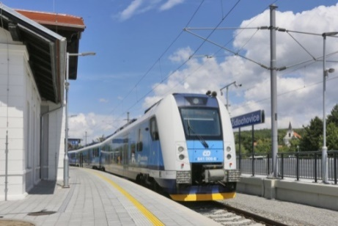
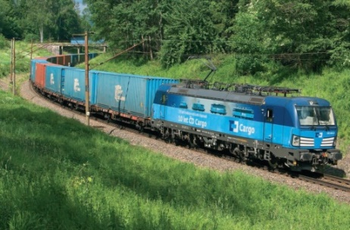
3
Skupina ČD – největší český železniční dopravce a významný zaměstnavatel
Skupina ČD v roce 2019:
přepravila 182,1 milionu cestujících,
dosáhla přepravní výkon 8 685 milionu os/km,
přepravila 65 milionů tun zboží,
dosáhla přepravní výkon 11 516 mil. tarifních tkm,
zaměstnávala 23 529 osob.
Skupina ČD v roce 2020:
Počáteční období roku 2020 vykazovalo rostoucí trend, který byl následně negativně ovlivněn koronavirovou pandemií.

Slide 4
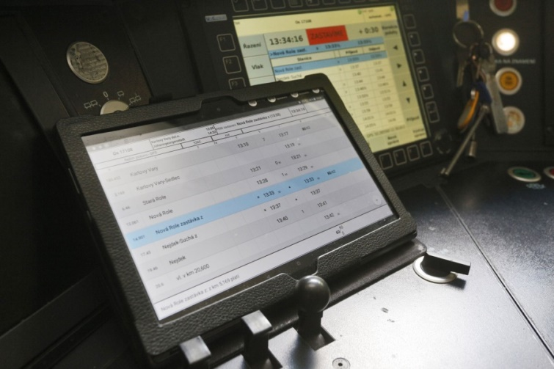
4
Bezpečné cestování
Školení a výcvik provozního personálu nad rámec zákonné povinnosti (strojvedoucí, vlakvedoucí, průvodčí)
Monitoring licence strojvedoucích (MLS)
Významné zastoupení trenažerů v rámci školení strojvedoucích
Investice do moderního evropského vlakového zabezpečovacího zařízení ETCS
Vývoj aplikací pro vyšší bezpečnost (např. D3)
Obnova vozidlového parku nejmodernějšími vlaky podle norem TSI s vysokou aktivní i pasivní bezpečností (kolejnicové brzdy, deformační crashové zóny).

Slide 5
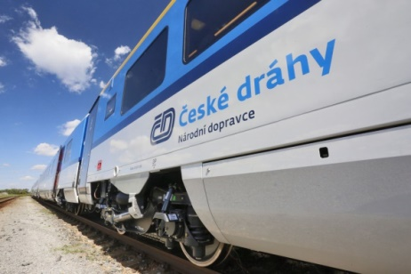
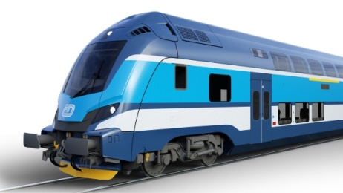
Miliardy korun míří do obnovy vlaků
5
České dráhy provozují 2023 hnacích vozidel a 2123 osobních vozů.
Vlaky ve výrobě a modernizaci:
5 jednotek push-pull,
31 dvouvozových jednotek RegioPanter,
50 osobních vozů pro dálkovou dopravu (Škoda – Siemens),
16 vozů pro regionální dopravu (modernizace).
Probíhající soutěže na nové vlaky:
182 vozů pro dálkovou dopravu (rychlost 230 km/h),
60 jednotek EMU 240,
160 jednotek DMU 120,
90 elektrických třísystémových lokomotiv (rychlost 200 km/h).
V letech 2020 až 2025 plánujeme investovat do obnovy vozidlového parku až 40 miliard korun.
Způsob financování – vlastní zdroje, dluhopisy, OPD, CEF, EIB…

Slide 6
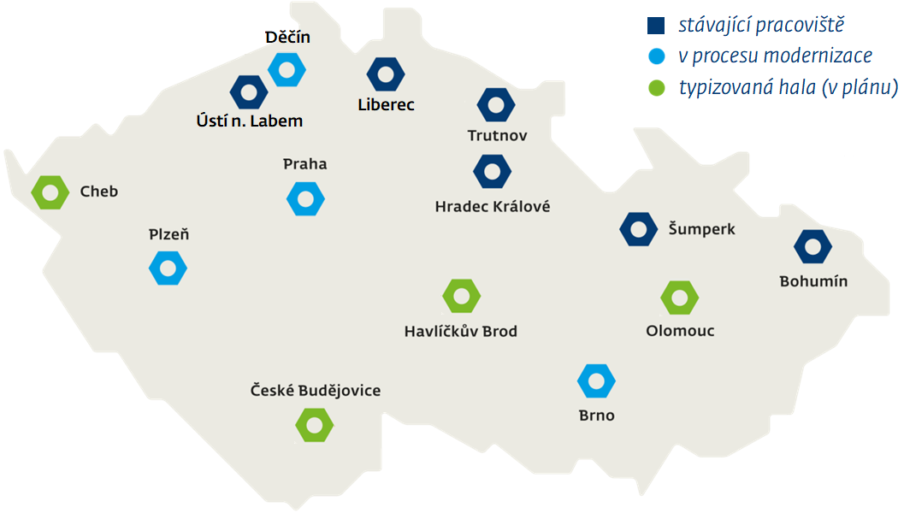
6
Umístění pracovišť pro údržbu vozidel

Slide 7
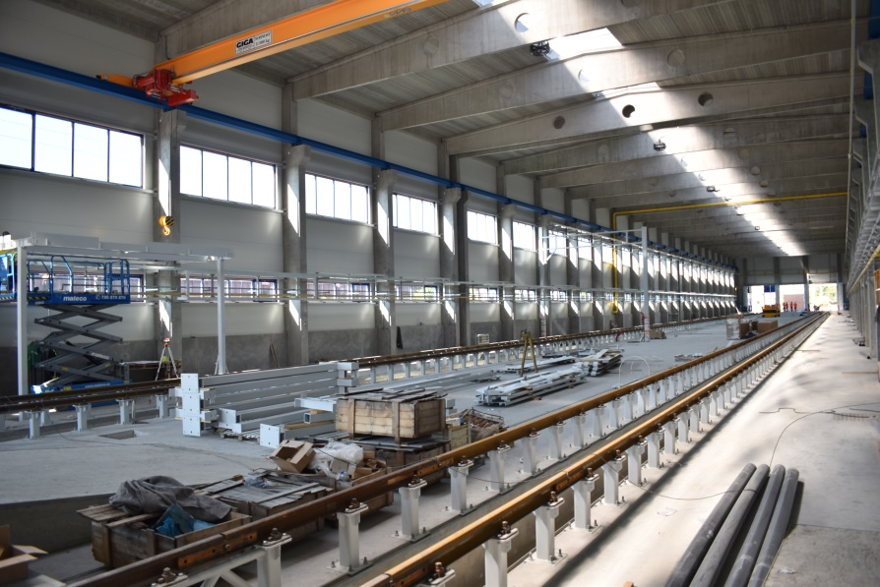
7
Moderní zázemí pro údržbu vlaků
České dráhy disponují rozsáhlou sítí pracovišť pro provozní ošetření vozidel a jejich opravy s množstvím odborníků a speciální technikou.
Do modernizace zázemí pro údržbu budeme investovat bezmála 2,5 miliardy korun.
Výstavba nové haly pro údržbu elektrických jednotek v Brně

Slide 8
8
Trendy
Ekologická vozidla (alternativní pohon…)
Nové technologie
Digitalizace (posilování pozice elektronického odbavení, vnitřní procesy, aplikace..)
Strategie obnovy ŽKV (vlaky s vysokou aktivní a pasivní bezpečností dle norem TSI, unifikace vozidel …)
Modernizace opravárenské základny (zlevnění, zkrácení doby odstavení z provozu…)
Zvýšení konkurenceschopnosti železniční dopravy (VRT, první a poslední míle, car sharing…)
Akvizice

Slide 9
Děkuji za pozornost.
Václav Nebeský
předseda představenstva a generální ředitel ČD

